Slide 1
연구방법론 4
Chapter 4 설문지조사법
설문지 분석 사례

Slide 2
SPSS의 기본기능
SPSS 열기(실행하기)
바탕화면에서 IBM SPSS 28.0을 클릭
파일열기
.txt 형식 (텍스트 파일, text file)
메모장에서 작성
.xls 형식 (엑셀 파일, excel file)
엑셀에서 작성
.sav 형식 (SPSS 파일)
SPSS 에서 직접 입력

Slide 3
강의평가 설문지
Strongly
Disagree
Strongly
agree
교수는 강의를 휴강없이 충실하게 하였습니까
강의는 강의 계획서에 맞추어 진행되었습니까
교재(학습자료)는 학습에 도움이 되었습니까
교수는 강의 준비를 철저히 하였습니까
교수는 강의내용을 이해하기 쉽게 전달하였습니까
강의의 성격에 맞게 적절한 수업방법을 사용하였습니까
교수는 학생들의 관심과 참여를 유도했습니까
강의의 난이도는 적당하였습니까
성적의 평가기준은 합리적이고 미리 제시되었습니까
강의에 대하여 전반적으로 만족합니까
1 - - - 2 - - - 3 - - - 4 - - - 5
1 - - - 2 - - - 3 - - - 4 - - - 5
1 - - - 2 - - - 3 - - - 4 - - - 5
1 - - - 2 - - - 3 - - - 4 - - - 5
1 - - - 2 - - - 3 - - - 4 - - - 5
1 - - - 2 - - - 3 - - - 4 - - - 5
1 - - - 2 - - - 3 - - - 4 - - - 5
1 - - - 2 - - - 3 - - - 4 - - - 5
1 - - - 2 - - - 3 - - - 4 - - - 5
1 - - - 2 - - - 3 - - - 4 - - - 5

Slide 4
강의평가 설문지
교수는 강의를 휴강없이 충실하게 하였습니까
강의는 강의 계획서에 맞추어 진행되었습니까
교재(학습자료)는 학습에 도움이 되었습니까
교수는 강의 준비를 철저히 하였습니까
교수는 강의내용을 이해하기 쉽게 전달하였습니까
강의의 성격에 맞게 적절한 수업방법을 사용하였습니까
교수는 학생들의 관심과 참여를 유도했습니까
강의의 난이도는 적당하였습니까
성적의 평가기준은 합리적이고 미리 제시되었습니까
강의에 대하여 전반적으로 만족합니까
Did the professor make lectures without canceling
Did the lecture proceed according to the lecture plan
Was the textbook (study material) helpful in learning?
Did the professor prepare the lecture thoroughly
Did the professor easily communicate the contents of the lecture
Did the professor use appropriate teaching methods to suit the nature of the lecture
Did the professor encourage student interest and participation?
Was the difficulty of the lecture moderate
Are the grading criteria reasonable and pre-made?
Are you satisfied with the lecture

Slide 5
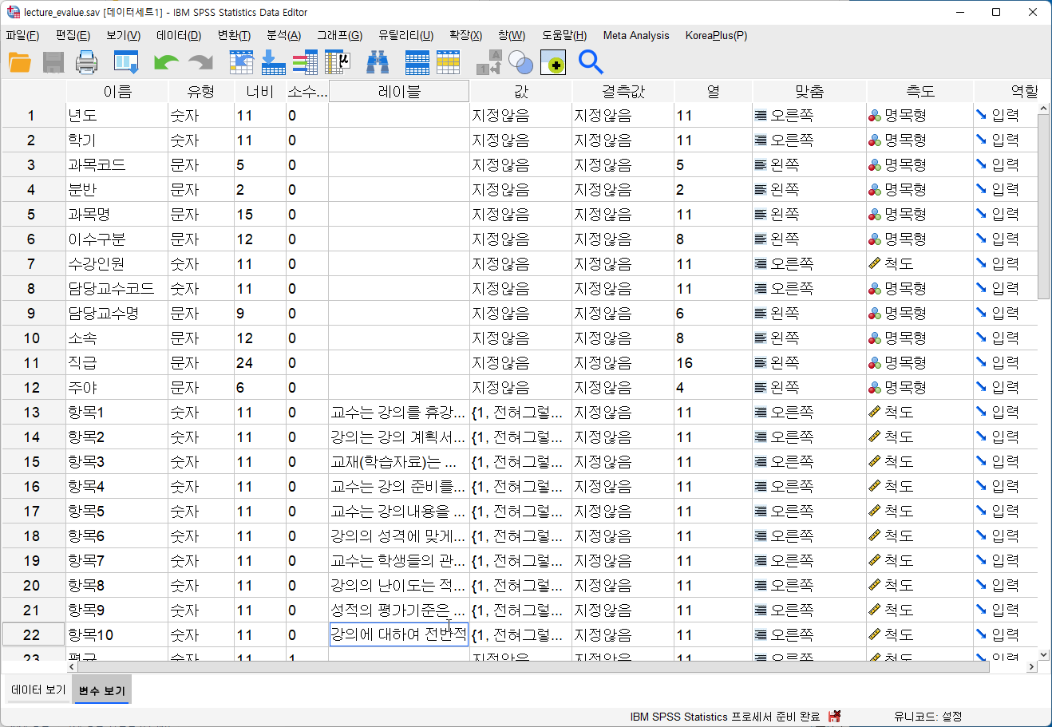

Slide 6
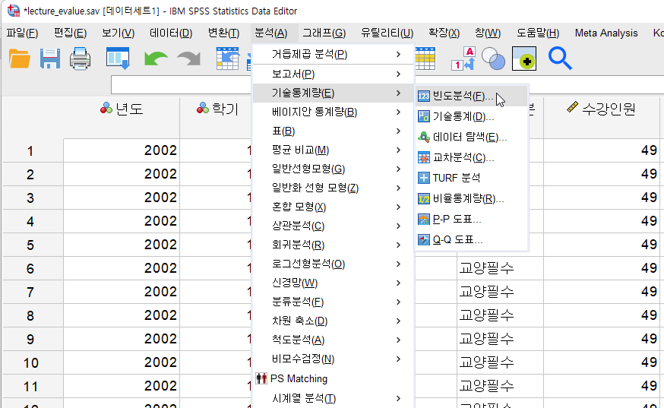
빈도분석

Slide 7
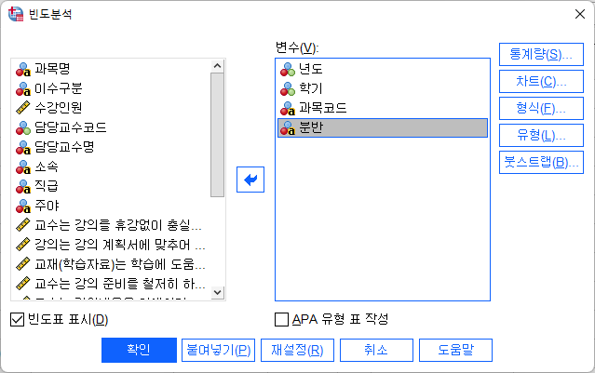
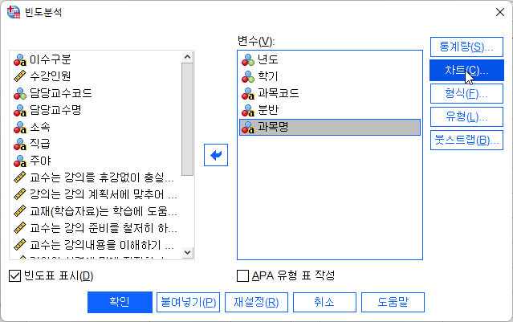
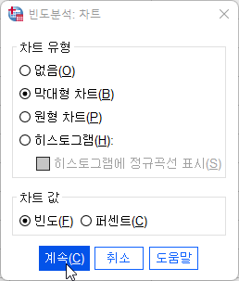

Slide 8
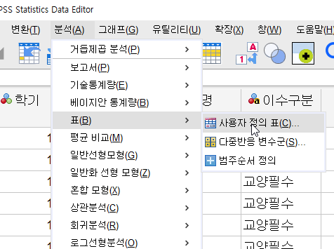
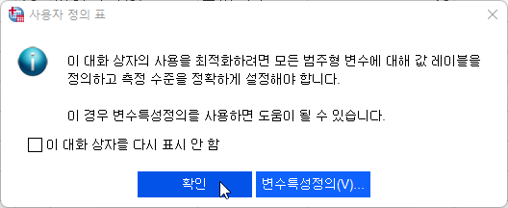
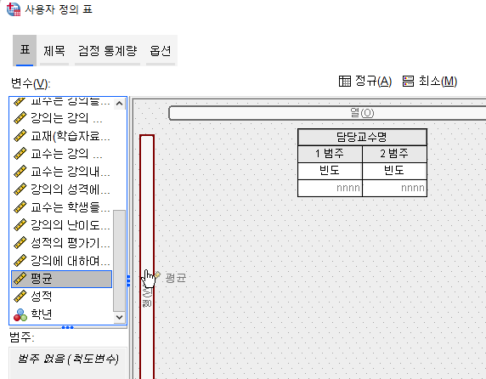
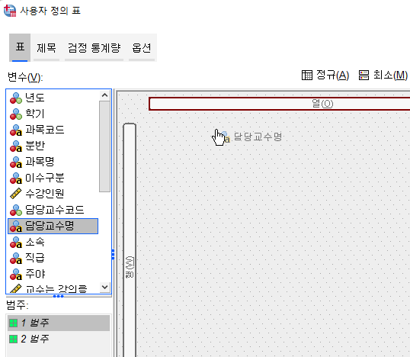
표 작성

Slide 9
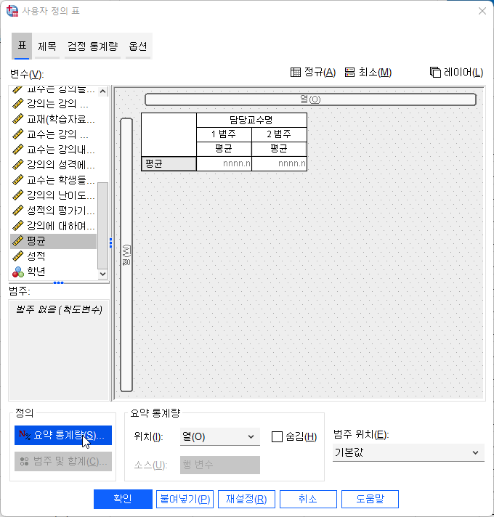
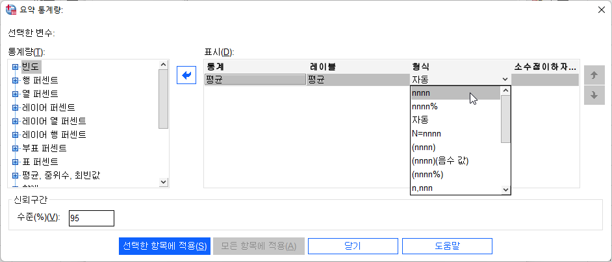
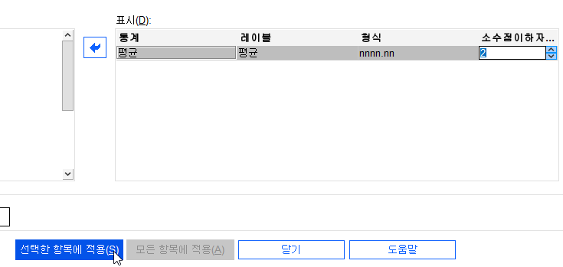

Slide 10
데이터 편집
가상의 자료를 작성하고(엑셀 => SPSS)
변수정의
변수보기에서 데이터의 설명과 값을 입력하시오
앞의 설문문항을 참고하여
데이터의 생성
데이터 복사
케이스 추가, 삭제
변수 추가, 삭제
코딩변경
1,2,3,4,5를 5,4,3,2,1로(같은 변수, 다른 변수로)

Slide 11
기타
케이스 선택 (코딩변경자료와 동일)
남자만 선택
빈도분석
표, 도표 편집
결과물 복사, 붙여넣기
파일의 저장

Slide 12
데이터의 측정
연구방법론 5장

Slide 13
통계자료의 측정
개념적 정의를 조작적 정의로 변환
조작적 정의는 변수의 형태
예. 상표충성도라는 개념적 정의를 동일브랜드 구매횟수라는 조작적 정의로 변환
추상적 개념
구체적 내용
개념적 정의
조작적
정의
측정
예. 상표 충성도
예. 동일상표 반복횟수

Slide 14
질적 자료와 양적 자료
양적 자료는 자료의 형태에 따라 4가지 척도를 이용하여 측정할 수 있다. 특성에 따라 분류되어 있는 범주형 자료(categorical data)를 측정하는 명목척도, 선호도나 수준 등의 순서가 있는 자료를 측정하는 순서척도, 간격이 있는 구간으로 측정하는 구간척도, 일반적인 계량적 수치로 얻는 자료를 측정하는 비율척도 등이다.
질적 자료 | ⇨ | 척도 | ⇨ | 양적 자료
키가 크고 잘 생긴 20대 남자 |  | 명목척도 순서척도 등간척도 비율척도 |  | 성별 (0,1) 외모선호도 (1/10) 연령 (20대) 키 (180 cm)

Slide 15
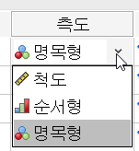
Data의 측정형태(척도)
질적
척도
명목척도(nominal scale)
성별, 직업, 판매지역, 상점형태, 인지여부
순서척도(ordinal scale)
소비자 태도, 선호도, 사회계층
구간척도(interval scale)
순위사이의 간격이 동일 -리커트척도법
임의의 원점이 존재 –온도
물가지수, 생산성지수
비율척도(ratio scale)
점유율, 가격, 소비자 수, 생산원가
대부분의 통계적 분석이 가능
양적
척도

Slide 16
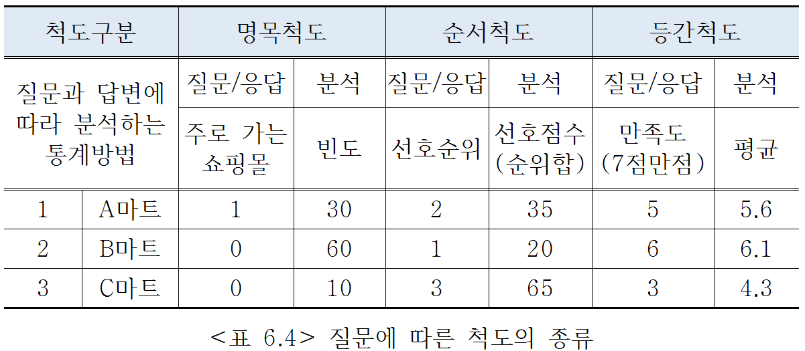
예>척도에 따른 쇼핑몰 선호도 측정

Slide 17
리커트 척도 (likert scale)
중립점을 포함하면서 순차성을 가지고 5점 또는 7점 스케일로 측정하는 방식을 리커트 척도(Likert scale)라 한다
Q1) 귀하는 현재 사용 중인 스마트폰에 대하여 만족합니까? ① 매우불만족 ② 불만족 ③ 보통 ④ 만족 ⑤ 매우만족
외형은 순서척도지만 사용할 때는 구간척도인 리커트 척도

Slide 18
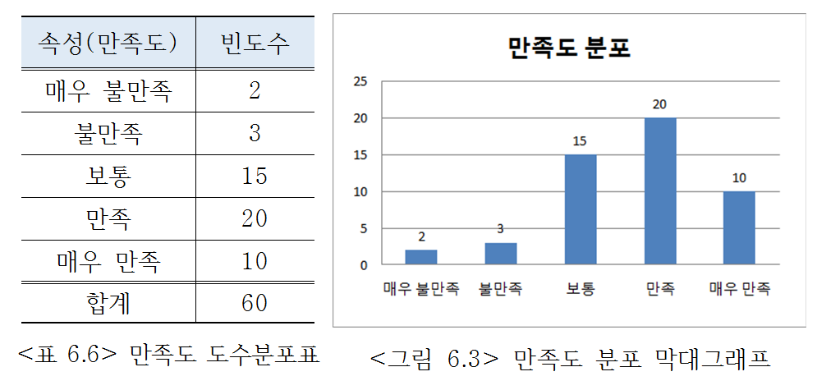
순서척도의 표현

Slide 19
리커트합산척도(Likert summated scale)
리커트 척도를 여러 번 반복 질문한 리커트 합산 척도
Q) 귀하가 현재 사용 중인 스마트폰의 다음 속성에 대하여 얼마나 만족하십니까?
q1. 디자인 q2. 가격 q3. 내구성 q4. 부가기능 q5. A/S q6. 전체적 | ① 매우불만족 ② 불만족 ③ 보통 ④ 만족 ⑤ 매우만족 ① 매우불만족 ② 불만족 ③ 보통 ④ 만족 ⑤ 매우만족 ① 매우불만족 ② 불만족 ③ 보통 ④ 만족 ⑤ 매우만족 ① 매우불만족 ② 불만족 ③ 보통 ④ 만족 ⑤ 매우만족 ① 매우불만족 ② 불만족 ③ 보통 ④ 만족 ⑤ 매우만족 ① 매우불만족 ② 불만족 ③ 보통 ④ 만족 ⑤ 매우만족
각 항목별 평균 점수를 표시하여 주는 것이 바람직

Slide 20
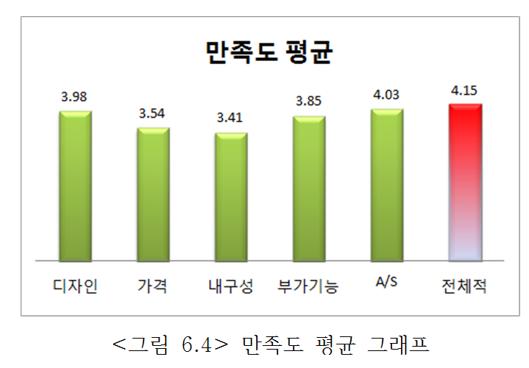
리커트 척도의 표현

Slide 21
기초적인 통계분석
빈도분석 (기술통계분석.sav)
범주형변수를 분석
도수분포표와 막대그래프 등을 출력
기술통계
양적인 변수(구간, 비율 척도)를 분석
자료의 중심-평균, 중앙값, 최빈값
자료의 산포-분산, 표준편차,범위, 사분위수

Slide 22
빈도분석 실습시 확인사항
TV 보는 시간과 신문 보는 시간의 분포를 막대그래프로 얻을 때와 히스토그램 얻을 때의 차이는?
히스토그램의 구간(간격, 수)을 편집하는 방법은?
그림을 더블클릭, 도표편집기
남녀별로 구분해서 표를 만들 수 있는가?
데이터 탐색
남녀, 학력별로 교차표를 만들 수 있는가?
기초적 통계표 작성
윤곽에서 요약변수설명과 통계량설명을 각각 분리된 표로

